Slide 1
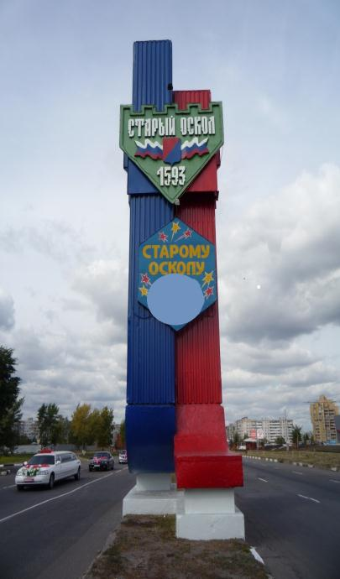
урок истории
Старый Оскол – город воинской славы
421
Учитель истории
МАОУ "Средняя общеобразовательная школа №33 с углубленным изучением отдельных предметов»
г. Старый Оскол
Хаустова Светлана Ивановна
2016 год

Slide 2
План урока:
Федеральный закон о присвоении звания "Город воинской славы
Старый Оскол в годы Великой Отечественной войны
Указ Президента Российской Федерации о присвоении г. Старый Оскол почетного звания Российской Федерации «Город воинской славы»
Старый Оскол: памятники войны
«…Самый красивый - Старый Оскол!»

Slide 3
Федеральный закон
о присвоении звания
"Город воинской славы»
от 9 мая 2006 г. N 68-ФЗ

Slide 4
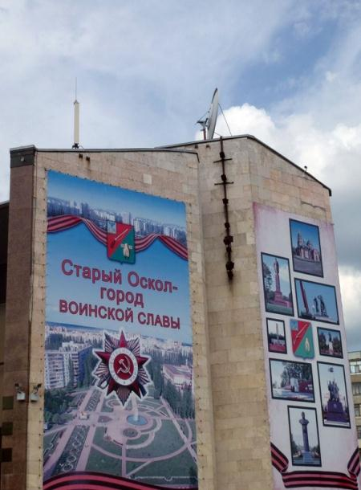
Город воинской славы - это почетное звание, присвоение которого установлено Федеральным законом РФ от 9 мая 2006. Оно присваивается городам Российской Федерации, в которых проходили ожесточенные сражения за каждую улицу, каждый дом.
В этих сражениях основной составляющей победы было мужество защитников, их героизм, самоотверженность и стойкость.

Slide 5
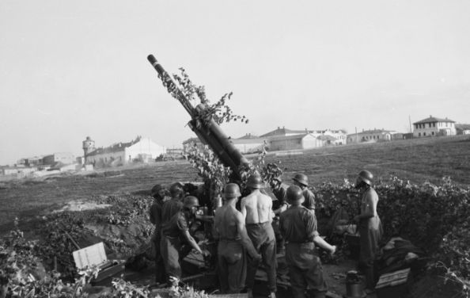
Старый Оскол в годы
Великой Отечественной войны
Зенитная батарея на подступах к Старому Осколу

Slide 6
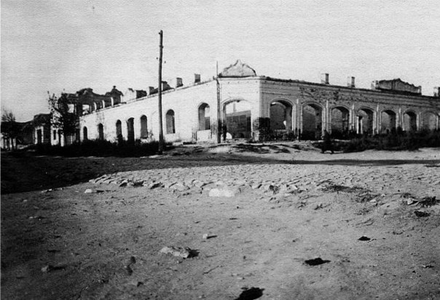
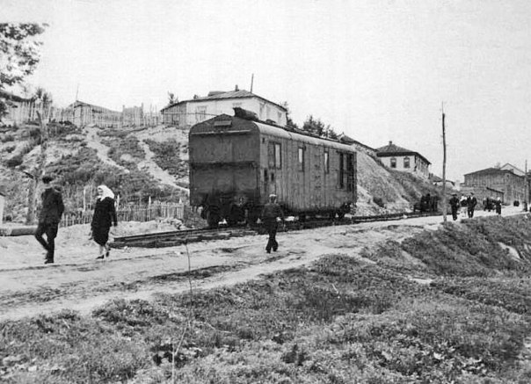
Положение города во время Великой Отечественной войны было крайне тяжелым. Для защиты города поднялись все жители — они рыли окопы, создавали отряды обороны, охраняли объекты и делали все возможное для победы.

Slide 7
Бои за Старый Оскол стали одними из самых кровопролитных в ходе зимнего наступления советских войск зимой 1943 года. В частях, которые освобождали город, погиб каждый третий солдат. Большую роль в сражении за Старый Оскол сыграли тогда лыжные бригады. "Белые призраки" – так их называли солдаты вермахта за цвет маск-халатов и умение перемещаться быстро и незаметно для врага. В условиях сильных морозов и метелей зимы 43-го только они могли преодолевать десятки километров и вести бой там, где не могла пройти техника. Именно лыжные бригады в конце января подготовили плацдарм для наступления советской армии, освободив сёла южнее Старого Оскола.

Slide 8
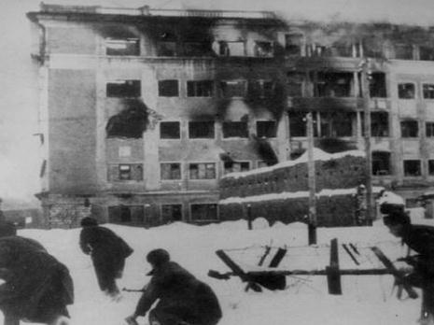
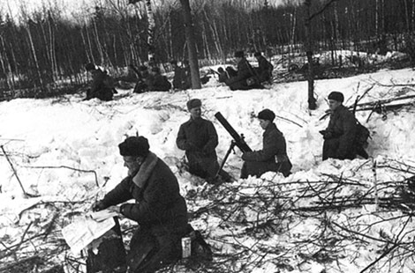
5 февраля 1943 года город штурмом освободили солдаты 340-й и 107-й стрелковых дивизий. В Старом Осколе они увидели одни развалины. В ожесточенных боях погибло около 7 тысяч воинов, прах которых хранят 30 братских могил (6 из них на территории города).

Slide 9
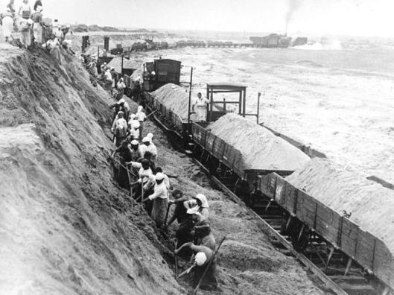
После освобождения Старый Оскол стал одним из ключевых плацдармов для развития успеха на Западном направлении. Он сыграл одну из главных ролей в снабжении армии во время решающего сражения 43-го года на Курской дуге.

Slide 10
Дорогой мужества и победы в годы Великой Отечественной войны была названа железная дорога «Ржава –Старый Оскол».
Для сооружения новой железнодорожной линии, так необходимой для снабжения войск, а особенно Воронежского фронта, был установлен срок 2 месяца – с 15 июня по 15 августа. Строительство пришлось начинать с нуля. Рельеф местности был незнаком. Проекта не существовало. 19 июля 1943 года, почти на месяц раньше срока, железная дорога «Ржава-Старый Оскол», протяженностью 95 км, построенная за 32 дня, начала свою работу. На Воронежский фронт пошли поезда с артиллерией, танками, боеприпасами, продовольствием. Задание Государственного Комитета Обороны было выполнено.

Slide 11
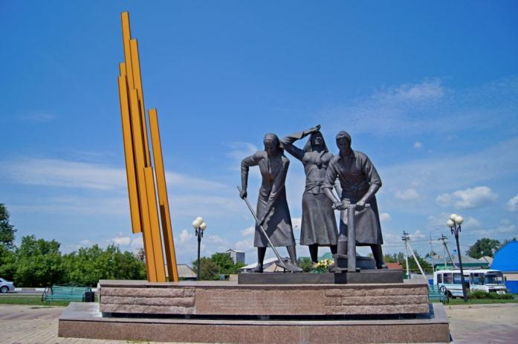
На работы по строительству железной дороги было привлечено более 20 000 человек - жителей ближайших районов. Основные тяготы приняли на себя женщины и подростки. Им и посвящается этот памятник (на пересечении ул. 8 марта и ул Прядченко), установленный в 2008 году.

Slide 12
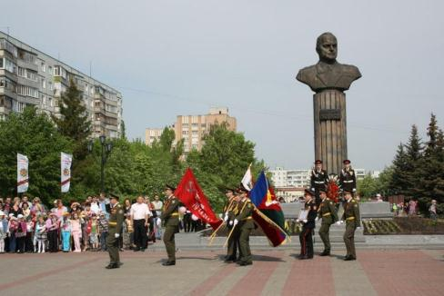
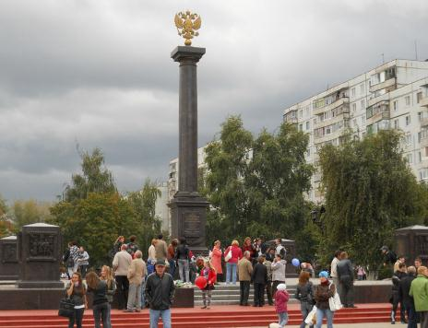
Указ Президента Российской Федерации о присвоении
г. Старый Оскол почетного звания Российской Федерации «Город воинской славы»

Slide 13
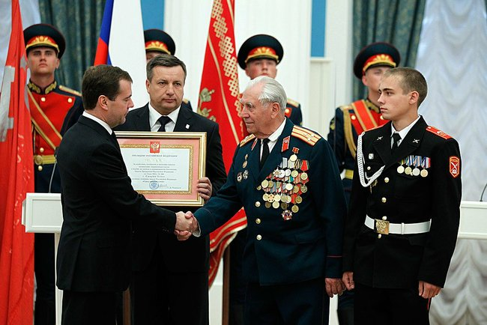
7 мая 2011 года Президент подписал Указ о присвоении звания ГОРОДА ВОИНСКОЙ СЛАВЫ трем городам России: Анапа, Колпино, Старый Оскол. Основанием для присвоения звания нашему городу стал героизм , проявленный солдатами в 1943 году в сражении возле села Набокино, которое вошло в историю как подвиг семнадцати героев.

Slide 14
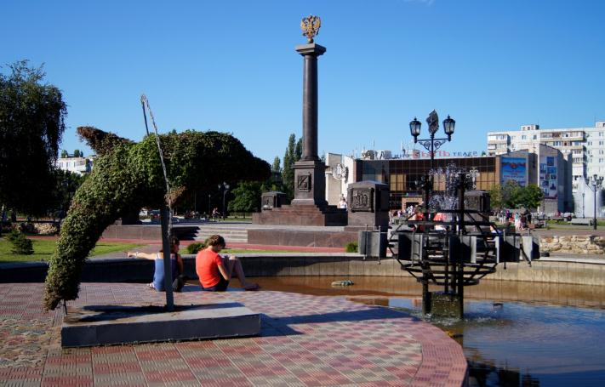
10 сентября 2011 года в на площади Победы у кинотеатра «Быль" состоялось торжественное открытие памятника-стелы «Город воинской славы».
На постаменте с западной стороны размещен герб города, с восточной — текст Указа Президента Российской Федерации
о присвоении городу почётного звания «Город воинской славы».

Slide 15
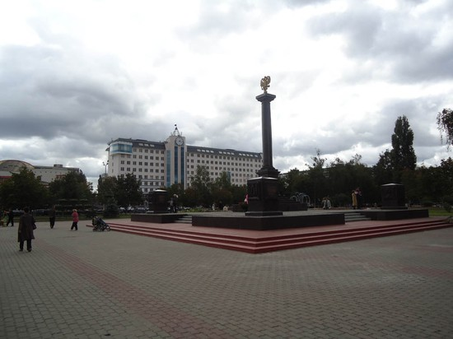
Также в дополнение композиции установлены 16 барельефов, расположенных на четырех угловых пилонах, на которых отражена военная история
Старого Оскола. Памятник расположен в центре
Северо-Восточного района города.

Slide 16
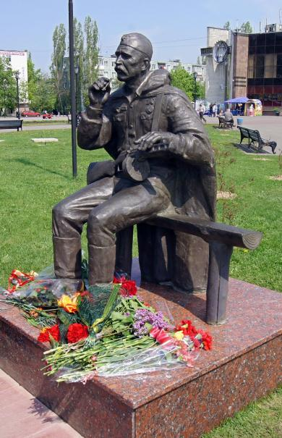
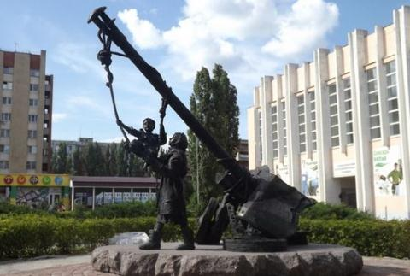
Старый Оскол: памятники войны
памятник детям войны – монумент «Качели». Авторы: скульпторы З. Карамян, Д. Мельников, архитекторы А. Шипунов, К. Ашихмин.
контактная архитектурно-скульптурная композиция «ПОСЛЕ БОЯ», скульптор Анатолий Шишков

Slide 17
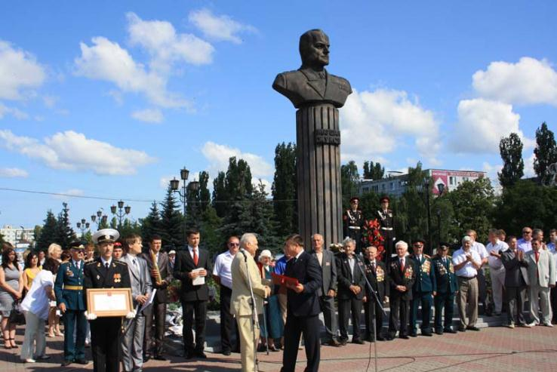
памятник Г. К. Жукову

Slide 18
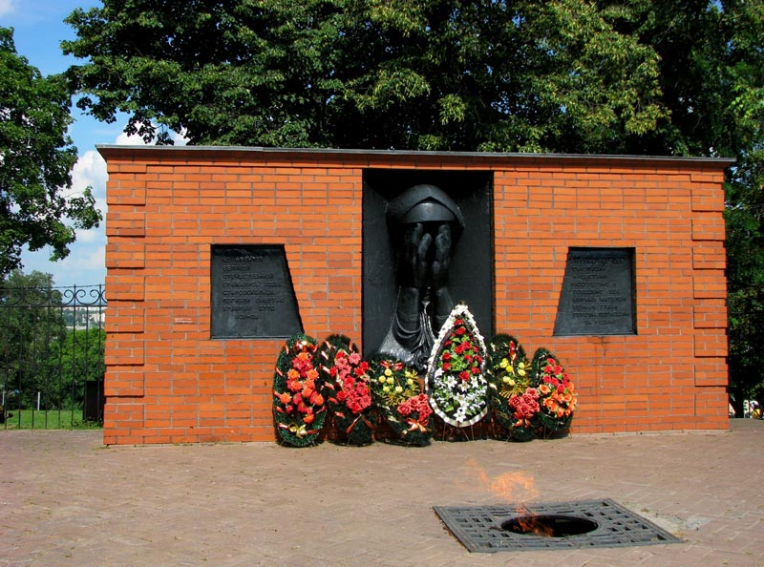
Памятник скорбящей матери

Slide 19
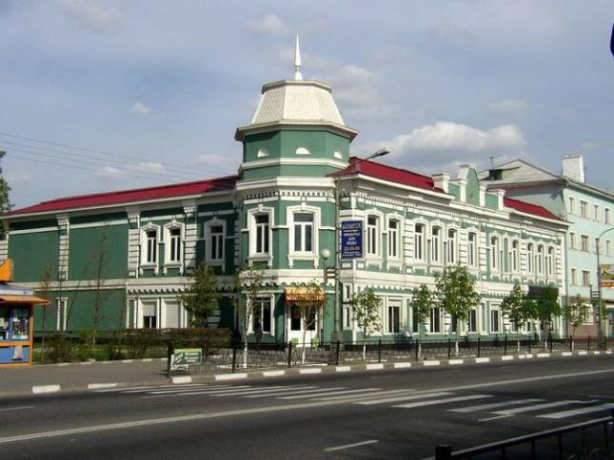
«…Самый красивый –
Старый Оскол!»
Старая часть города, улица Ленина.

Slide 20
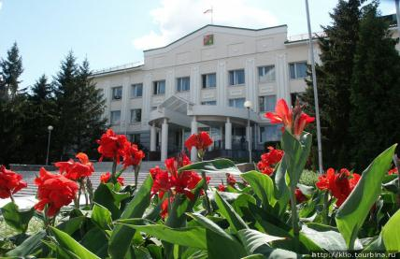
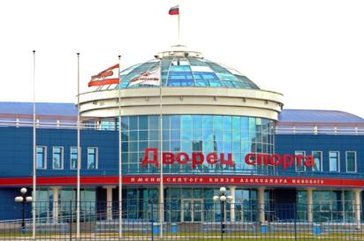
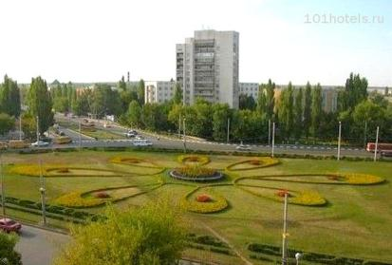
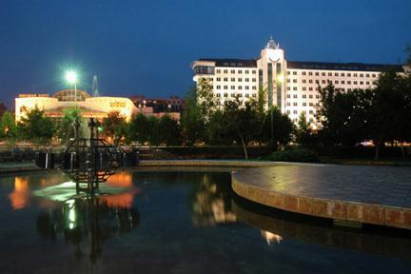
Жестокие и кровопролитные бои нанесли городу огромный ущерб, но он был восстановлен и вновь расцвел.

Slide 21
В современном Старом Осколе есть много вузов, музеев, памятников архитектуры, производственных предприятий, достопримечательных мест. Это красивый город, с богатым культурным и историческим наследием. Туристы часто приезжают в Старый Оскол, здесь царит особая атмосфера.

Slide 22
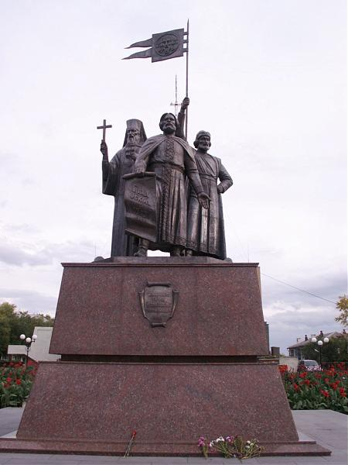
Памятник основателям города
Ивану Мясному, Ивану Солнцеву-Засекину и
Ю.Михаилу Нечаеву

Slide 23
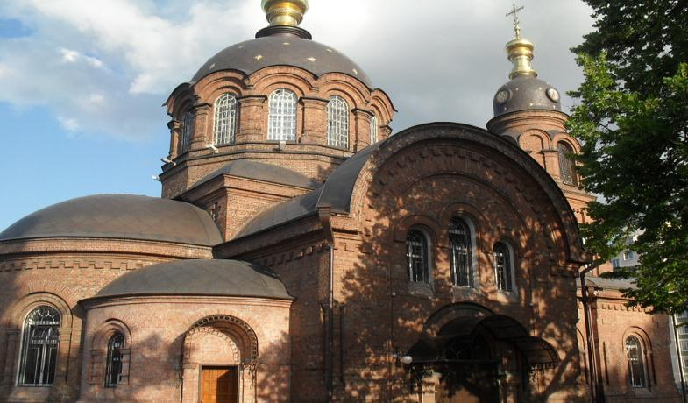
Собор Александра Невского

Slide 24
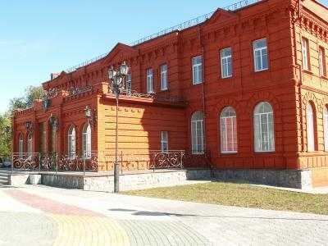
Оскольский театр для детей и молодежи

Slide 25
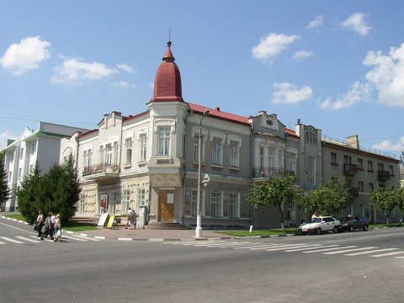
Старооскольский краеведческий музей

Slide 26
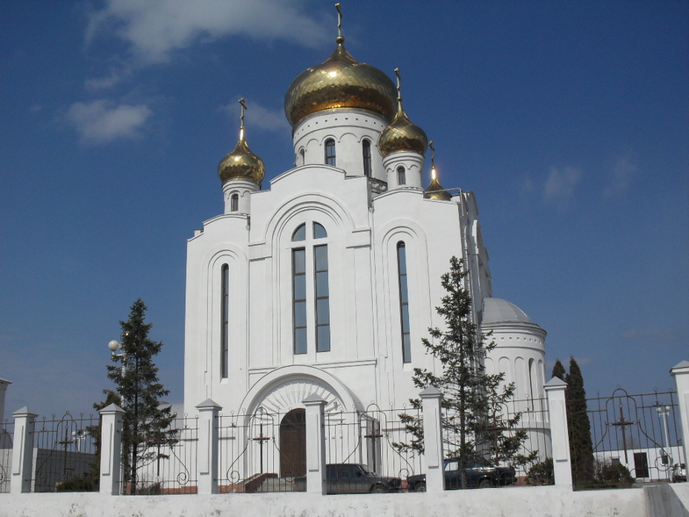
Храм Рождества Христова

Slide 27
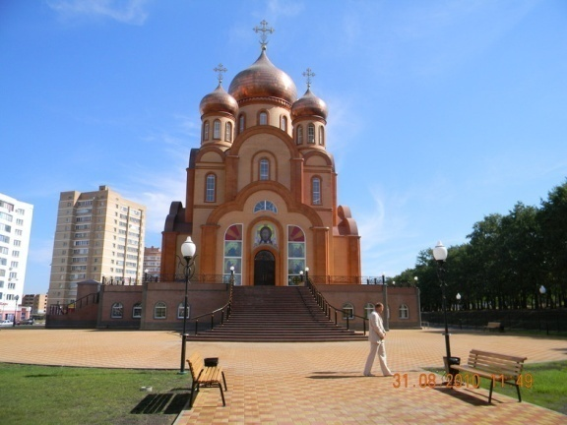
Храм преподобного Сергия Радонежского

Slide 28
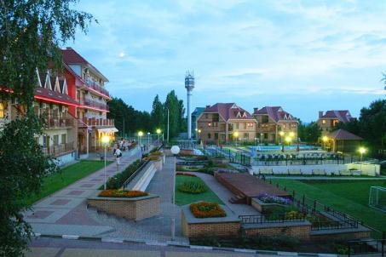
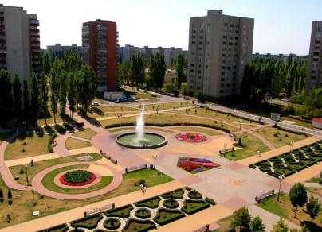
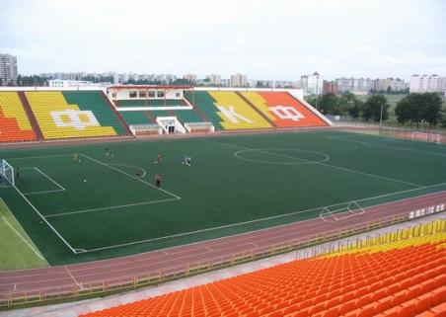
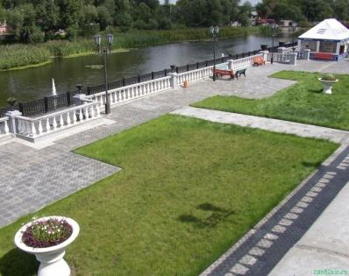

Slide 29
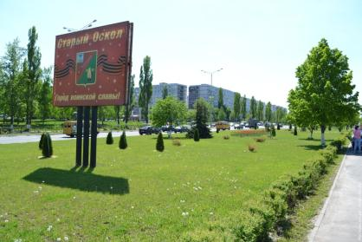
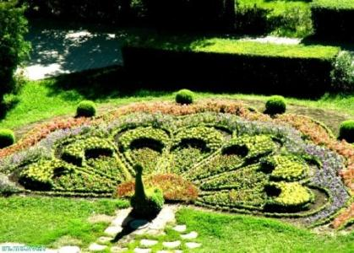
Самый красивый город Старый Оскол! Во многих городах приходилось бывать, Но красивее своего, не пришлось увидать. И пусть другим городам не в укор, Как красив город Старый Оскол! Этот город металлургов, горняков Утопает в клумбах красочных цветов. И куда не бросишь свой взор. На каждой клумбе новый узор.
Молодеет город и преображается. Новые микрорайоны заселяются. Там на аллеях цветы распускаются. А деревья- прутики уже поднимаются. Подстрижены аллеи, аккуратные дворы. И полный город детворы. А фонтаны брызгами рассыпаются. Солнышко радугой в них отражается. Только вечер на город опускается. Он неоновыми цветами зажигается. И Дизайнеры города стараются. Глядя на цветы, все улыбаются.

Slide 30
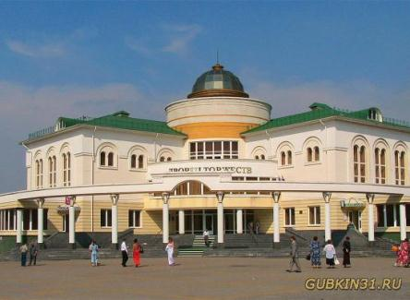
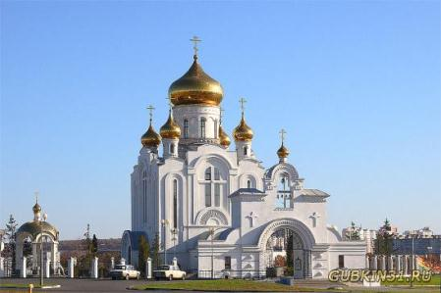
И какая б ни была погода, Он красив в любое время года. И зимой и летом он меняется, В разные наряды одевается. Самый Лучший! На том настою. Каждый вносит здесь лепту свою. Здесь руду добывают, и плавят металл. А скольких чемпионов, он стране уже дал? Хотите? Скажу по секрету, Вкусные нашей "Славянки" конфеты. Ещё есть в городе один секрет. Город полон машин, а пробок нет. На дороге, пешеходов пропускают водители. Главная профессия в городе - Родители. И пусть другим городам не в укор. Самый красивый – Старый Оскол! Ну а если кто-то не верит? Пусть приедет и сам проверит.
Любовь Пичиневская

Slide 31
Источники информации
Информационно – деловой портал (stariyosk.ru)
Интернет ресурсы
(oskol.sutochno.ru/gorod)
Интернет ресурсы (http://photogoroda.com/photo-goroda-Staryj_Oskol)

